Slide 1
총체보리한우
육량 및 육질 개선을 위한
“프로틴업” 사양실험
(고효율 고단백질 배합사료)

Slide 2
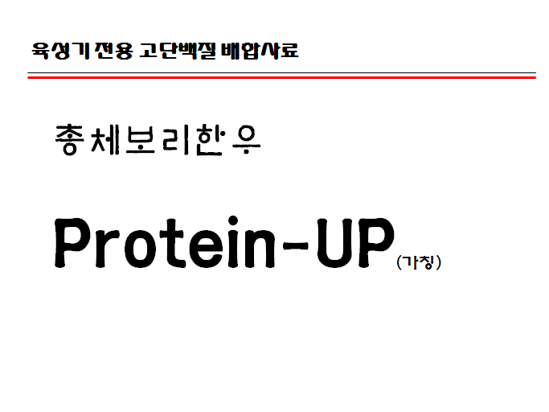
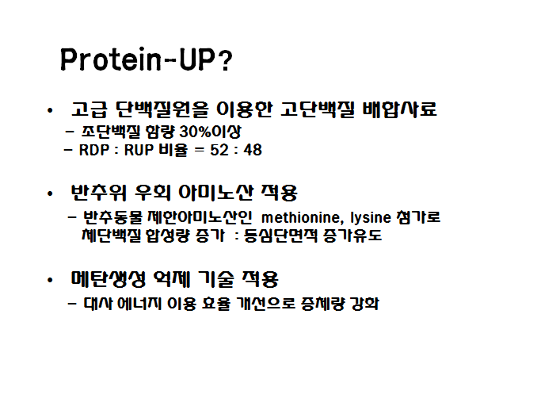
2017년 9월 교육
총체보리한우
프로틴업
(Protin-UP)
소개 세미나 개최

Slide 3
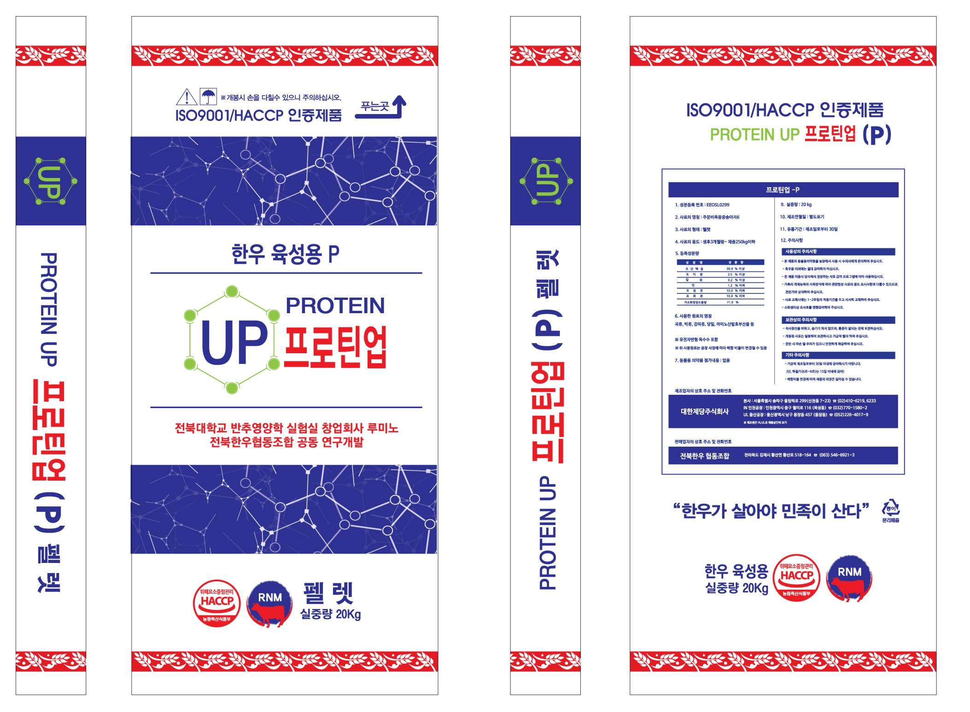
프로틴업 배합사료

Slide 4


소의 반추위는 단백질과 탄수화물을
효율적으로 이용하지 못한다
사료 단백질
사료 탄수화물
Bacteria
Protozoa
Fungi
반취위에서의 손실율:
15 – 25% nitrogen
10 – 20% energy

Slide 5
프로틴업 (Protein-UP)?
고급 단백질원을 이용한 고단백질 배합사료
- 조단백질 함량 30%이상
- RDP : RUP 비율 = 52 : 48
반추위 우회 아미노산 적용
- 반추동물 제한아미노산인 methionine, lysine 첨가로 체단백질 합성량 증가 : 등심단면적 증가유도
메탄생성 억제 기술 적용
- 천연추출물을 활용한 메타노제닉 박테리아 성장억제
- 반추위 활성도 향상
- 에너지 효율 개선

Slide 6
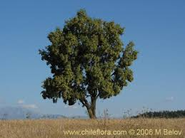


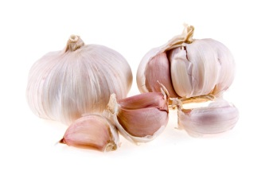
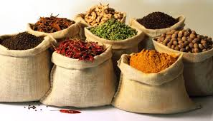
프로틴업내 천연물질 ?
Active ingredients | Effects
Saponins | Decrease deamination in the rumen and reduce HAP bacteria activity Improve VFA production, especially propionate (C3) Improve fiber digestibility Improve Fermentable Organic Matter in the rumen
Essential oils | Modulate rumen micro flora (reduction of HAP) Reduce protozoa activity (defaunation) and improves microbial protein efficiency Enhanced secretion of digestive juices
Pungent substances | Increase of intestinal digestive enzymes and improves protein, starch and fat digestibility Increase salivation, buffer production, and improve urea and buffer recycling Activation of blood circulation and metabolic processes specially during heat stress
Click on the picture to have an acces to plant effect

Slide 7
Methanogens(메탄발효 미생물)의 세포막 구성성분중
isoprenoid라고 하는 단백질은 HMG-CoA reductase라고
하는물질에 의하여 촉매되어 진다.
Acetyl-CoA
Hidroxy-Methyl-Glutaryl-CoA
N
HMG-CoA Reductase
(1)
Isoprenilated
Protein
Bacteria growth and produce Methane
Mevalonate
Isoprenoids
N
Garlic oil and diallyl disulfide show a specific action on methanogens
Sources: 503511104508050718_Busquet et al., 2005
Technical Note 503511143508080827

Slide 8
Garlic oil의 sulfhydril (-SH) 그룹은
HMG-CoA Reductase 를 억제한다.
Acetyl-CoA
Hidroxy-Methyl-Glutaryl-CoA
N
*
HMG-CoA Reductase
(1)
Bacteria growth and produce Methane
Isoprenilated
Protein
Mevalonate
Diallyl disulfide
Isoprenoids
N
Garlic oil and diallyl disulfide show a specific action on methanogens

Slide 9
프로틴업의 반추위 내에서의 작용기전
사료
탄수화물
Acetate
CH4
Pyuvate
Propionate
Butyrate
사료
단백질
Protein
Peptides
AA
Urea
NH3

Slide 10
프로틴업의 반추위 내에서의 작용기전
사료
탄수화물
Methanogens (Archeobacteria)
Acetate
CH4
Pyruvate
Protein-UP
Propionate
Butyrate
사료
단백질
*
Peptides
AA
Protein
*
Urea
NH3

Slide 11
프로틴업의 기능 및 효과
비육우
착유우
Acetate
Propionate
Methane
육량증가
사료효율 개선
메탄가스 감소
유량 증가
유지방 증가
메탄가스 감소
사료
탄수화물
Peptides
AA
Ammonia
질소 소화율 개선
질소 이용율 개선
암모니아 가스 감소
유단백 증가
건강개선
암모니아 가스 감소
사료
단백질

Slide 12
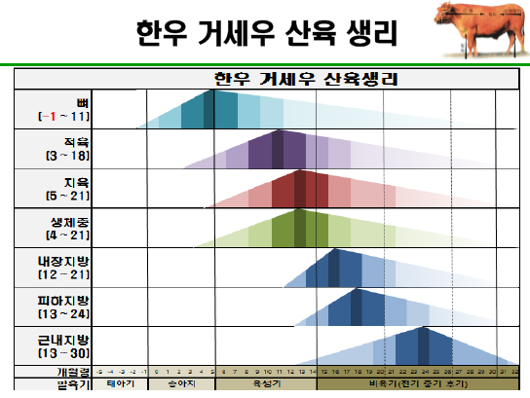

Slide 13
3단계 에너지 단백질 급여프로그램 필요..
P
E
P
E
E
P
육성기
비육
전기
비육
후기

Slide 14
에너지 단백질 급여프로그램의
수정이 필요한 시기
P
E
P
P
E
E
육성기
비육
전기
비육
후기

Slide 15
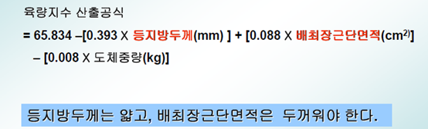
육량 등급 향상을 위해서는 ?
육질 등급 증가를 위한
장기 비육은 C등급 출현율 증가를 필연적으로 동반
도체중 향상은 수익과 직결되므로
등심단면적 강화와
등지방 두께 개선이 필수

Slide 16
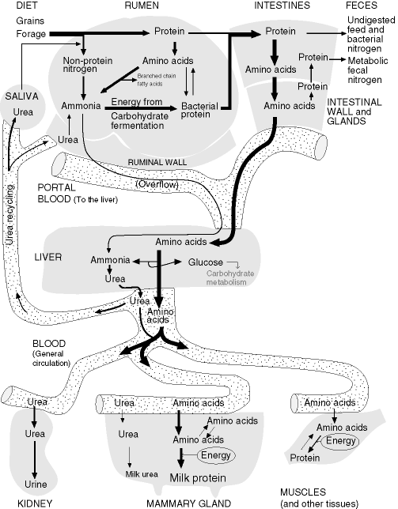
육량 증가를 위한 시기와 방법은?
육성기와 비육전기에 한하여 실시해야
비육후기의 과도한 육량 증가시도는 근내 지방 침착시기를 늦추므로 비육후기는 부적절
양질의 단백질 공급을 통한 체단백질 합성 강화 : 최적의 아미노산 공급
에너지 효율 개선
반추동물 단백질 대사과정

Slide 17
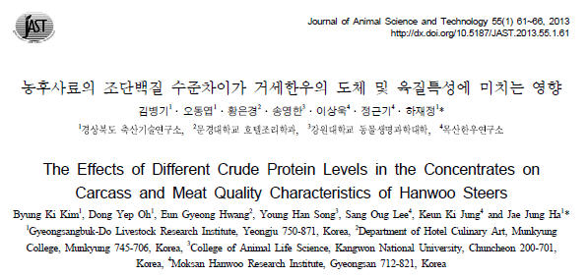
사료내 단백질 수준과 생산성관계
육성기와 비육전기에 조단백질 수준을 높이면 지육중량, 배최장근단면적 및 근내지방도가 증가하였고(增山等, 1997; 丸山等, 1994; Byers and Moxon 1980),
증체량과 사료요구율의 개선과 더불어 등지방두께가 현저히 감소하는 것으로 보고되고 있다 (Rossi et al., 2000; Perry et al, 1983; Martin et al., 1979)

Slide 18
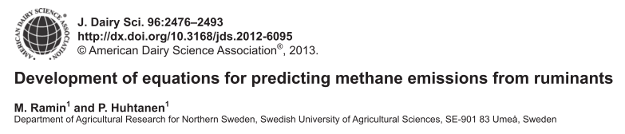
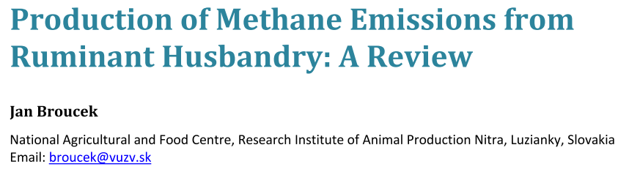
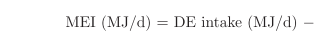

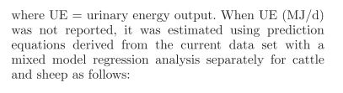
메탄생성과
한우 에너지
대사에너지 = 가소화에너지 - 메탄생성량 - 뇨중 에너지
총 사료 에너지의 2 ~ 12% 손실
반추위 메탄 생성은 반추위에서 생성되는 이산화탄소와 수소를 줄이기 위한 과정으로 반추위 pH 감소을 막기 위함이다. 하지만 사료 에너지의 20% 이상을 소모하는 과정으로 에너지 손실이 매우 높다.
만약, 메탄 생성과정으로 소모되는 에너지의 일부분을 보존하여 체합성에 필요한 에너지로 전화시킨다면, 30개월이라는 사육기간동에 조금씩 일어난다면, 궁극적으로 절약되는 에너지는 상당함

Slide 19
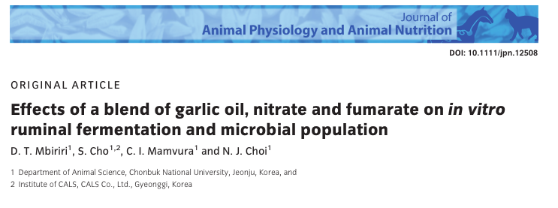
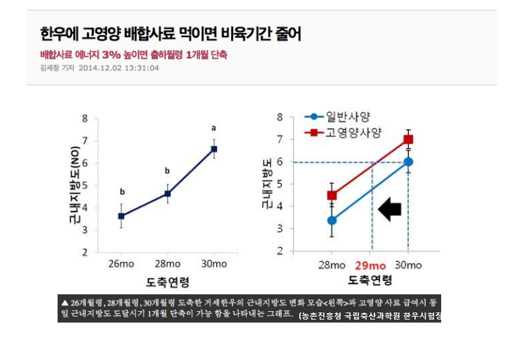
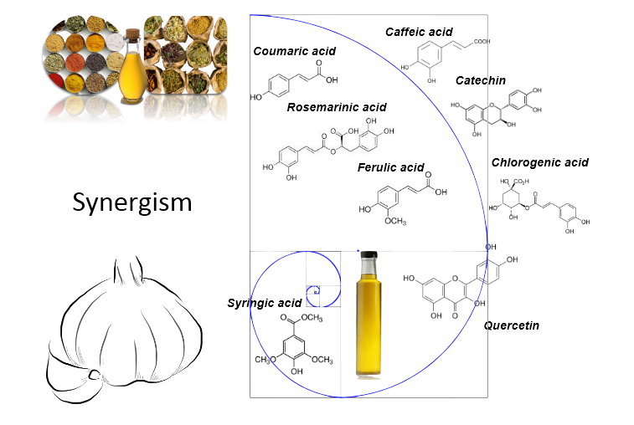
개발배경
마늘추출물과 기타 유기산들간의 상승작용 알고리즘 분석에 관한 연구

Slide 20
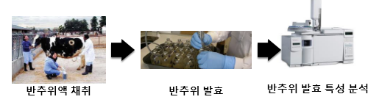

반추위 발효실험을 통한 제품개발
전북대학교 공동연구
Table 1. Trimming flavonoids content in HANU on rumen fermentation parameters
Content¹ | Treatments, ppm of flavonoids |  |  |  | SEM | P-value
 | 0 | 40 | 80 | 120
pH | 6.56 | 6.58 | 6.56 | 6.56 | 0.006 | 0.360
NH3-N, mg/100mL | 5.21a | 5.66b | 6.00b | 6.01b | 0.109 | 0.002
Total VFAs, mM | 54.95 | 51.70 | 55.32 | 53.57 | 0.571 | 0.157
Acetate, mM | 25.16b | 21.44a | 25.53b | 24.68b | 0.598 | 0.025
Propionate, mM | 23.50b | 20.85a | 23.98b | 23.22b | 0.449 | 0.029
iso-Butyrate, mM | 0.45b | 0.35a | 0.43b | 0.40ab | 0.015 | 0.043
n-Butyrate, mM | 4.46 | 4.73 | 4.14 | 4.02 | 0.445 | 0.980
iso-Valerate, mM | 0.91b | 0.79a | 0.89b | 0.75a | 0.022 | 0.006
n-Valerate, mM | 0.47b | 0.39ab | 0.34a | 0.30a | 0.023 | 0.012
A/P ratio | 1.07 | 1.03 | 1.06 | 1.06 | 0.009 | 0.287
Total gas production, mL | 49.67b | 48.33ab | 45.33ab | 45.33a | 0.726 | 0.044
H2, mL | 0.38 | 0.37 | 0.35 | 0.40 | 0.018 | 0.840
CH4, mL | 0.16b | 0.04a | 0.03a | 0.00a | 0.020 | 0.004
IVDMD, % | 55.49 | 52.54 | 55.42 | 53.98 | 0.476 | 0.056
¹NH3-N, ammonia nitrogen; IVDMD, in vitro dry matter digestibility
HANU의 유효물질
수준설정

Slide 21
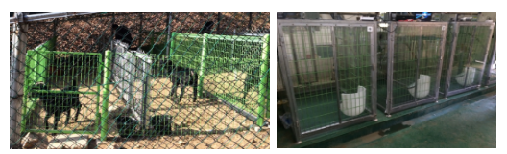

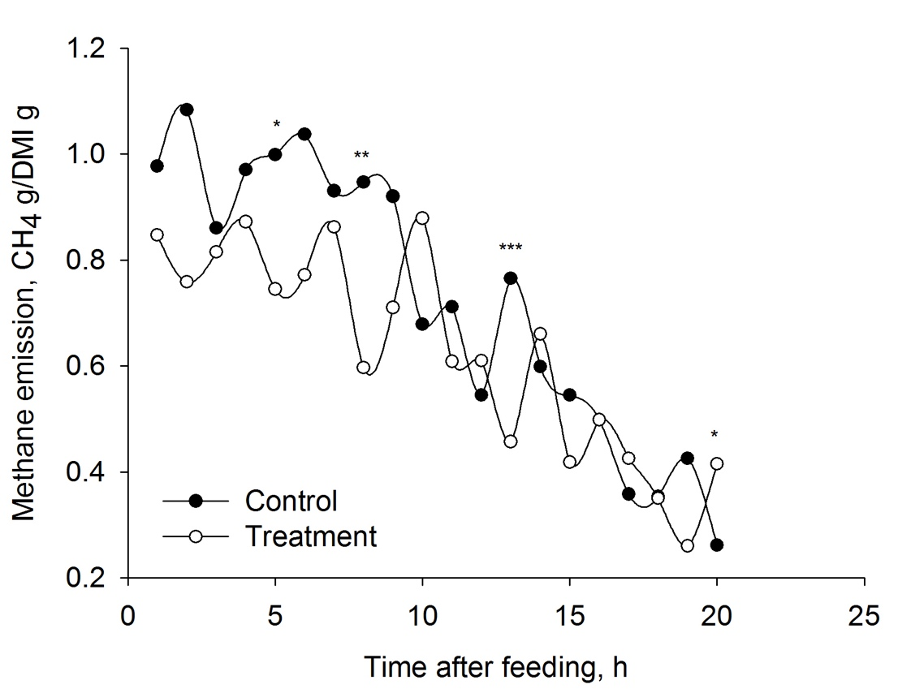
시험결과
경북대학교 공동연구
Table 2. Effect of HANU on enteric methane emission from goat in metabolic chamber
 | Control | Treatment | T- value | P - value
Methane emission, L/d | 18.02±2.62 | 16.13±4.75 | 0.858 | 0.411
Methane emission, g/DMI g | 17.35±2.02 | 15.07±3.15 | 1.495 | 0.166
Mean±standard deviation (n=6)
사료 섭취량당 메탄생성량은 대조구에 비하여 처리구에서 감소하는 경향(p=0.16)을 나타냄
사료 급여후 시간별에서는 몇몇구간에서 유의적인 메탄 저감효과가 관찰됨
Figure 1. Effect of HANU on enteric methane emission after feeding. Filled and empty squares mean control and treatment, respectively. Asterisk mark indicates significance between control and treatment (*, p<0.1; **, 0.01<P<0.05; ***, P<0.01).

Slide 22
육성우 사양시험
(1) 시험동물
전북 정읍시 이평면 소재 농장에서 2016년 7 - 8월간 1개월 동안 진행
평균 11개월령의 육성우 40두를 공시하여 사양시험을 진행함
(2) 사양관리
기초사료는 육성우 전용 TMR 사료를 제공함
HANU는 급여되는 사료에 0.1%로 혼합되도록 첨가
기타 사양관리는 관행사양관리 방법에 준하여 시행함
(3) 성장효율 평가
개시체중, 종료체중, 일당증체량, 사료요구율 등을 평가함
(4) 통계분석
처리효과는 student t-test를 통하여 상호간의 유의적 차이 존재 여부를 판단하였음
시험방법
 | Control | Treatment | P value
Initial body weight, kg | 351.5 | 347.1 | 0.77
Final body weigh, kgt | 389 | 394.6 | 0.051
Weight gain, kg | 37.5 | 47.5 | 0.013
Average daily gain, kg/day | 0.96 | 1.22 | 0.013
Feed requirement, feed/gain | 14.71 | 11.38 | 0.023
Mean±standard deviation
시험결과
1개월 급여 결과, 대조구 대비 일일 0.26kg 추가 증체 효과가 관찰됨

Slide 23
육성기 전용 고단백질 배합사료
총체보리한우전용
프로틴 업
(Protein-UP)

Slide 24
Protein-UP?
고급 단백질원을 이용한 고단백질 배합사료
- 조단백질 함량 30%이상
- RDP : RUP 비율 = 52 : 48
반추위 우회 아미노산 적용
- 제한아미노산인 methionine, lysine 첨가로
- 체단백질 합성량 증가 : 등심단면적 증가유도
메탄생성 억제 기술 적용
- 반추위 메탄발생으로 인한 에너지 손실 10% 절감
- 대사 에너지 이용 효율 개선
- 체성장 촉진을 통한 육량증대 효과

Slide 25
육성우 사양시험 (프로테인업 사양실험)
급여기간: 2017 년 4 월 ~ 현재
2) 체중측정기간:
- 거세우
농장 A: 2017 년 4 월 4 일 개시체중 측정 ~ 2017년 7 월 8 일 체중측정
농장 B: 2017 년 5 월 12 일 개시체중 측정 ~ 2017년 7 월 8 일 체중측정
- 미경산우
2017 년 4 월 25 일 개시체중 측정 ~ 2017 년 7 월 8 일 체중측정
3) 시험축
- 7 ~ 13 개월령 한우 거세우 80 두 (대조구 40 두, 처리구 40 두)
- 10 ~ 15 개월령 한우 미경산우 40 두 (대조구 20 두, 처리구 20 두)
4) 통계분석: 선형혼합모형
- 거세우(고정효과: 처리효과, 시험개시월령; 임의효과: 농장)
- 미경산우(고정효과: 처리효과; 임의효과: 시험개시월령)

Slide 26
Table 1. 프로 테인업 급여에 따른 한우 거세우 실험농장 간의 사료 섭취량 비교
Item | 농장 A |  | 농장 B
 | 대조구 | 급여구 | 대조구 | 급여구
사료섭취량 (kg/d)
TMR | 11.48 (6.43) | 9.48 (5.31) | 12.40 (6.95) | 9.00 (5.04)
Protein-UP | 0.00 | 1.02 (0.90) | 0.00 | 1.20 (1.06)
총섭취량 | 11.48 (6.43) | 10.50 (6.21) | 12.40 (6.95) | 10.20 (6.10)
As-fed basis (DM basis).
Table 2. 프로테인업 급여에 따른 한우 미경산우의 사료섭취량 비교
Item | 대조구 | 급여구
사료섭취량(kg/d)
TMR | 12.4 (6.95) | 9.0 (5.04)
Protein-UP | 0.0 | 1.2 (1.06)
총 섭취량 | 12.4 (6.95) | 10.2 (6.10)
As-fed basis (DM basis).

Slide 29
Table 3. Effect of Protein-UP supplementation on Average Daily Gain (ADG) and Feed Conversion Ratio (FCR) of Hanwoo steer and heifer during growing period
Breeds | Items | 대조구 | 급여구 | Significance
 |  |  |  | Treatment | Month
거세우 | 일당증체량 (kg/d) | 0.73±0.04 | 1.06±0.04 | <0.001 | 0.7658
 | 사료요구율 (kg/kg)¹ | 12.03±0.97 | 6.56±0.27 | <0.001 | 0.9937
미경산우 | 일당증체량(kg/d) | 0.89±0.04 | 1.02±0.04 | 0.0373 | 0.0418
 | 사료요구율 (kg/kg) | 9.10±0.54 | 6.62±0.27 | 0.0003 | 0.0960
FR (feed requirement for growth, DM intake/weight gain).

Slide 30
프로테인업 급여가 일당증체량에 미치는 영향

Slide 31

Protein-UP 급여방법 및 경제성 분석 (육성단계우 급여)
두당 일일 급여량 : 1.2kg/일 (기존 티엠알 교체 급여)
총 급여기간 : 180일 (육성기 및 비육전기) 중 90일 경과 성적
기대 효과 : 조 단백질 급여수준 - 1일 360g 증가 효과
예상 증체량 : 거세우 실험 : 일일 두당 330g 증가
미경산우 실험 : 일일 두당 130g 증가
실험결과의 80%만 적용 시
0.264 kg/일 * 180일 = 47.5 kg 증가 효과
0.104 kg/일 * 180일 = 18.7 kg 증가 효과

Slide 32
비육 후기 사양시험 (프로틴업 사양실험)
시험기간 : 17년 11월부터 ~ 18년 3월
시험설계
- 급여기간 : 비육후기 ~ 출하시까지 (3~4개월)
관행사육 - 조합 ( 육성우 티엠알8개월 -> 비육전기 7개월 티엠알 -> 비육후기 6~7개월 티엠알 급여 출하)
출하농가(농장B) - (비육후기 6~7개월 티엠알 급여 + 프로틴업 17년 11월부터 1일 1kg 출하시까지 급여)
출하농가(농장C) - (비육후기 6개월 3호 배합사료 +애뉴얼라이그라스 +프로틴업 1일 1kg 출하시까지 급여)

Slide 33
비육 후기 사양시험 (프로틴업 사양실험)
Group | 출하월령 | 출하체중 | 등심단면적 | 등지방 | 도체중 | 육량지수 | 근내지방도
관행구 | 29.89 | 712.14 | 88.64 | 12.94 | 416.74 | 64.84 | 5.52
(B+C)구 | 30.78 | 745.14 | 90.31 | 15.93 | 435.29 | 62.75 | 6.02
p value | <0.01 | <0.01 | NS | <0.01 | <0.01 | <0.01 | 0.03
농장 | 출하월령 | 출하체중 | 등심단면적 | 등지방 | 도체중 | 육량지수 | 근내지방도
B | 30.90 | 747.39 | 90.54 | 15.44 | 436.41 | 63.06 | 5.87
C | 30.15 | 732.85 | 89.08 | 18.62 | 429.15 | 61.06 | 6.85
p value | NS | NS | NS | 0.07 | NS | NS | 0.03

Slide 34
비육 후기 사양시험 (프로틴업 사양실험)

Slide 35
비육 후기 사양시험 (프로틴업 사양실험)

Slide 36
비육 후기 사양시험 (프로틴업 사양실험)

Slide 37
비육 후기 사양시험 (프로틴업 사양실험)

Slide 38
비육 후기 사양시험 (프로틴업 사양실험)

Slide 39
비육 후기 사양시험 (프로틴업 사양실험)

Slide 40
비육 후기 사양시험 (프로틴업 사양실험)

Slide 41
Protein-UP 급여방법 및 경제성 분석
두당 일일 급여량 : 1 kg/일 (추가 급여)
총 급여기간 : 90~110 일 (비육후기 중 90~110일 경과후 출하)
기대 효과 : 조 단백질 급여수준 - 1일 300g 증가 효과
기대효과
- 증체량 : 도체중 435kg
- 등심단면적 : 90.3 cm²
- 육질 개선 효과 : 5.52 → 6.02 로 육질지수 상승
결과적용 시
- 비육후기 육질 및 육량 개선 효과 기대
- 비성장우 및 처진소의 수익보전 기대

Slide 42

"총 체 보 리 한 우" 고 급 육 사 양 관 리 프 로 그 램 ( 배합사료 )
비 육 구 분 |  | 어린송아지 |  |  |  | 육 성 기 (반추위, 소화기관 완성기) |  |  |  |  |  |  |  | 비 육 전 기 (골격 및 근육 완성기) |  |  |  |  |  |  | 비 육 후 기 (육량 및 육질 완성기) |  |  |  |  |  |  | 비 고
급여사료명 |  | 슈퍼맘 P | 어린송아지 P |  |  | 총체보리한우 1호 P |  |  |  |  |  |  |  | 총체보리한우 2호 F |  |  |  |  |  |  | 총체보리한우 3호 T
생 후 월 령 |  | ~3 | 4 | 5 | 6 | 7 | 8 | 9 | 10 | 11 | 12 | 13 | 14 | 15 | 16 | 17 | 18 | 19 | 20 | 21 | 22 | 23 | 24 | 25 | 26 | 27 | 28 | 출하월령 28개월 이상
체 중 (kg) |  | ~ 100 | 130 | 150 | 180 | 200 | 220 | 240 | 260 | 290 | 320 | 350 | 380 | 420 | 450 | 480 | 510 | 540 | 570 | 600 | 630 | 650 | 670 | 690 | 710 | 730 | 740 | 출하체중 740kg 이상
일당증체량(kg) |  | 0.5 | 0.6 | 0.8 | 0.8 | 0.8 - 1.0 |  |  |  |  |  |  |  | 1.0 - 1.2 |  |  |  |  |  |  | 0.6 - 0.8 |  |  |  |  |  |  | 0.84kg 이상
1일 사료 급여량(kg) |  | 1.5 | 3 | 3 | 3 | 4 | 4.5 | 5 | 5.5 | 6 | 6.5 | 7 | 8 | 8 | 8.5 | 8.5 | 9 | 9 | 9.5 | 9.5 | 9.5 | 9.5 | 9 | 9 | 9 | 8.5 | 8.5 | 기타관리 ◆ 비육촉진제와 항생제는 사용하지 않음 ◆ 비육마무리 단계에는 개체별 발육차이가 있어 출하시기를 조절할 것 ◆ 애정(사랑)이 가득한 사양관리 요망 ◆ 사료는 1일 2회 이상 급여할 것
조 사 료 | 건초(kg) | 1 | 2 | 2 |  | 자 유 채 식 |  |  |  |  |  |  |  | 2 | 2 | 1
 | 볏짚(kg) |  |  |  |  |  |  |  |  |  |  |  |  | 1 | 1 | 1 | 2 | 2 | 1.5 | 1.5 | 1.5 | 1 | 1 | 1 | 1 | 0.5 | 0.5
단계별 사양관리 주의점 |  | ▶ 어린송아지 단계에서 명품송아지 TMR 급여 권장 ▶ 설사 및 호흡기 예방 철저 |  |  |  | ▶ 프로틴업 1일 1kg 급여 권장 ▶ 가능하면 건초 자유급여 ▶ 반추위와 소화기관 등을 발달 시켜 튼튼한 비육밑소를 만듬 (기초체형 형성) |  |  |  |  |  |  |  | ▶ 체성장 발달이 왕성한 시기로 충분한 사료급여에 의하여 골격및 근육 성장이 충분히 발달되도록 하는 시기 ▶ 영양균형 맞추어 급여 ▶ 골격과 근육 만들어지는 시기 ▶ 근육과 동시에 지방(근간지방 최고, 피하지방 부착)만들어 지는 시기 |  |  |  |  |  |  | ▶ 피하지방 최고, 근육내 지방 부착되어 지방교잡이 이루어져 육질이 마무리 되는 시기 ▶ 육색과 지방색을 위하여 녹색건초나 청초 급여 금지 ▶ 스트레스 받지 않도록 주의 ▶ 지방색과 육색 중요 시기
중 요 포인트 |  | ▶ 구충 버즘 |  |  |  | ▶ 매월 1일은 절식(건초 사양) ▶ 거세실시 ▶ 음수조 철저 관리 ▶ 미네랄 블록 급여 |  |  |  |  |  |  |  | ▶ 매월 1일은 절식(건초 사양) ▶ 우사내 환기 관리 ▶ 요결석 관찰 ▶ 여름철 그늘막 설치 및 선풍기 가동 |  |  |  |  |  |  | ▶ 매월 1일은 절식(건초 사양) ▶ TMR사료 급여량 준수 ▶ 생후 23~25개월령에 1회 초음파 측정(육량과 육질 조절)
~
~
☎ 063)546-6921 전북 김제시 황산면 황산로 518-164

Slide 43

"총 체 보 리 한 우" 고 급 육 사 양 관 리 프 로 그 램 ( T M R )
비 육 구 분 |  | 어린송아지 |  |  |  | 육 성 기 (반추위와 소화기관 완성기) |  |  |  |  |  |  |  | 비 육 전 기 (골격 및 근육 완성기) |  |  |  |  |  |  | 비 육 후 기 (육량 및 육질 완성기) |  |  |  |  |  |  | 비 고
급여사료명 |  | 명품송아지 (TMR) |  |  |  | 육 성 우 탑(TMR) |  |  |  |  |  |  |  | 비 육 전 기(TMR) |  |  |  |  |  |  | 비 육 후 기(TMR)
생 후 월 령 |  | ~3 | 4 | 5 | 6 | 7 | 8 | 9 | 10 | 11 | 12 | 13 | 14 | 15 | 16 | 17 | 18 | 19 | 20 | 21 | 22 | 23 | 24 | 25 | 26 | 27 | 28 | 출하월령 27개월 이상
체 중 (kg) |  | ~ 115 | 115~ 130 | 130~ 150 | 150~ 170 | 170~ 190 | 190~ 210 | 210~ 230 | 230~ 250 | 250~ 275 | 275~ 300 | 300~ 330 | 330~ 360 | 360~ 390 | 390~ 420 | 420~ 450 | 450~ 480 | 480~ 510 | 510~ 540 | 540~ 570 | 570~ 600 | 600~ 630 | 630~ 660 | 660~ 690 | 690~ 710 | 710~ 730 | 730~ 750 | 출하체중 730kg 이상
일당증체량(kg) |  | 0.5 | 0.6 | 0.7 | 0.7 | 0.7 ~ 0.8 |  |  |  |  |  |  |  | 0.8 ~ 1.0 |  |  |  |  |  |  | 0.7 ~ 0.9
1일 사료 급여량(kg) |  | 2.5 | 5 | 5 | 6 | 10 | 10.5 | 10.5 | 11 | 11 | 11 | 12 | 12 | 12.5 | 12.5 | 13 | 13 | 13 | 13 | 13.5 | 13.5 | 13.5 | 13.5 | 13 | 13 | 12.5 | 12.5 | 기타관리 ◆ 비육촉진제와 항생제는 사용하지 않음 ◆ 비육마무리 단계에는 개체별 발육차이가 있어 출하시기를 조절할 것 ◆ 애정(사랑)이 가득한 사양관리 요망 ◆ 사료는 1일 2회 이상 급여할 것
사료 급여 권장 사항 |  | 자유채식 권장 |  |  |  | 자유채식 권장 (프로틴업 1일 500g~1kg 급여) |  |  |  |  |  |  |  | 자유채식 권장(비육전기) |  |  |  |  |  |  | 배합사료 급여하지 말 것
단계별 사양관리 주의점 |  | ▶ 설사 및 호흡기 예방 철저 |  |  |  | ▶ 입식 후 3개월간 명품송아지(TMR) 급여하고 이후에는 단계별 개월령에 맞게 급여 ▶ 가능하면 TMR 자유급여 ▶ 반추위와 소화기관 등을 발달 시켜 튼튼한 비육밑소를 만듬 (기초체형 형성) |  |  |  |  |  |  |  | ▶ 체성장 발달이 왕성한 시기로 충분한 사료 급여에 의하여 골격 및 근육 성장이 충분히 발달되도록 하는 시기 ▶ 영양균형 맞추어 급여 ▶ 골격과 근육 만들어지는 시기 ▶ 근육과 동시에 지방(근간지방 최고, 피하지방 부착)만들어지는 시기 |  |  |  |  |  |  | ▶ 피하지방 최고, 근육내 지방 부착되어 지방교잡이 이루어져 육질이 마무리 되는 시기 ▶ 스트레스 받지 않도록 주의 ▶ 지방색과 육색 중요 시기
중 요 포인트 |  | ▶ 구충, 버즘 |  |  |  | ▶ 매월 1일은 절식(건초 사양) ▶ 거세실시 ▶ 음수조 철저 관리 ▶ 미네랄 블록 급여 |  |  |  |  |  |  |  | ▶ 매월 1일은 절식(건초 사양) ▶ 우사내 환기 관리 ▶ 요결석 관찰 ▶ 여름철 그늘막 설치 및 선풍기 가동 |  |  |  |  |  |  | ▶ 매월 1일은 절식(건초 사양) ▶ TMR사료 급여량 준수 ▶ 생후 23~25개월령에 1회 초음파 측정(육량과 육질 조절)
~
☎ 063)546-6921 전북 김제시 황산면 황산로 518-164

Slide 44
"총 체 보 리 경 산 우" 비 육 사 양 관 리 프 로 그 램
□ TMR 사료 급여 비육 |  |  |  |  |  |  |  | 적용기준 : 2018년 1월 1일
비 육 구 분 |  | 비 육 전 기 ( 3 개 월 ) |  |  | 비 육 후 기 ( 5 개 월 이 상 ) |  |  |  |  | 비 고
급여사료명 |  | 비 육 전 기(TMR) |  |  | 비 육 후 기(TMR)
비육기간(월) |  | 1 | 2 | 3 | 4 | 5 | 6 | 7 | 8
1일 사료급여량(kg) |  | 10.0 | 11.0 | 11.0 | 11.0 | 11.5 | 11.5 | 11.5 | 11.0 | 매월 1일은 절식 (건초사양)
1일 프로틴업 급여량(kg) |  | 1.0 | 1.0 | 1.0 | 1 | 1 | 1 | 1 | 1
중요포인트 |  | 급여 기간 중 매월 1일은 절식(건초사양)
□ 배합사료 급여 비육
비 육 구 분 |  | 비 육 전 기 ( 3 개 월 ) |  |  | 비 육 후 기 ( 5 개 월 이 상 ) |  |  |  |  | 비 고
급여사료명 |  | 2 호 F |  |  | 3 호 T
비육기간(월) |  | 1 | 2 | 3 | 4 | 5 | 6 | 7 | 8
1일 사료급여량(kg) |  | 6.0 | 7.0 | 8.0 | 8.5 | 8.5 | 8.5 | 8.5 | 8.0 | 매월 1일은 절식 (건초사양)
1일 프로틴업 급여량(kg) |  | 1.0 | 1.0 | 1.0 | 1 | 1 | 1 | 1 | 1
1일 건초 급여량(kg) |  | 2 | 2 | 2 | 2 | 2 | 2 | 2 | 2
중요포인트 |  | 급여 기간 중 매월 1일은 절식(건초사양)
☎ 063)546-6921 전북 김제시 황산면 황산로 518-164

